Slide 1






游戏开发那破事
刘浩

Slide 2
为何选择？
有这么多专业可以选择，更有这么多工作可以选择，而我却独爱游戏开发，这是为什么？
绝大多数人都是因为爱玩游戏而选择。
因为爱 所以爱。
其他可能是因为：
1、专业分配
2、门槛不高且到处有门。
再加上游戏开发程序员的工资，动不动就是用W来开头，更注定了其被世人宠爱的事实。
Notes:
详细讲一下为什么爱，甚至互动形式开展。

Slide 3
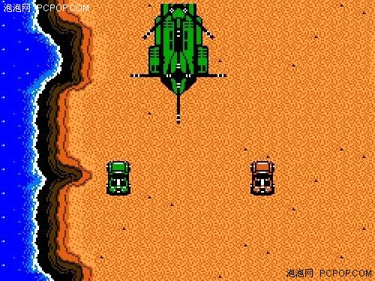
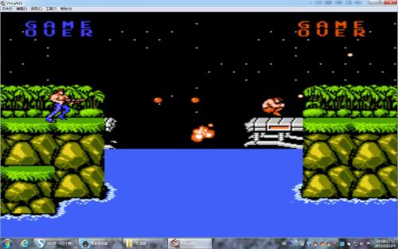
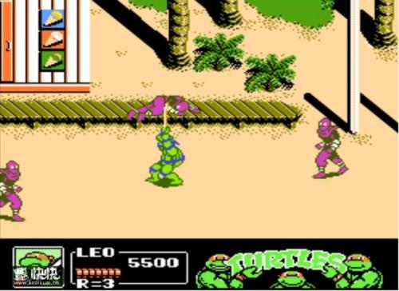

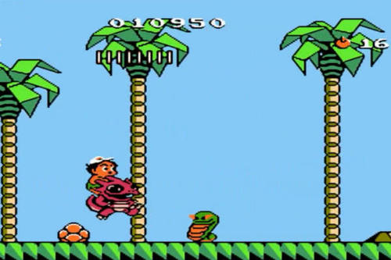
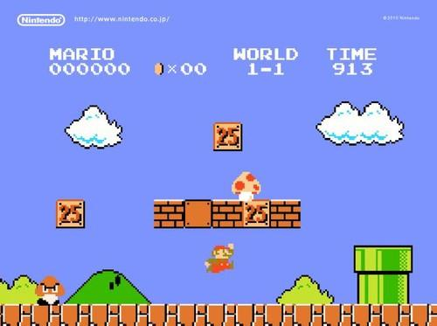
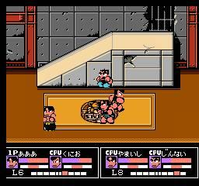
FC玩过哪些？
Notes:
与学生互动：哪些游戏是你们玩过的？
与家长互动：了解你的孩子吗？哪些是你知道你孩子爱玩的？

Slide 4
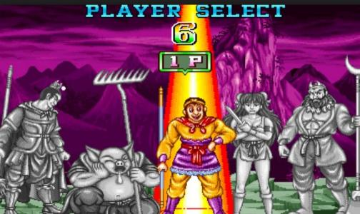

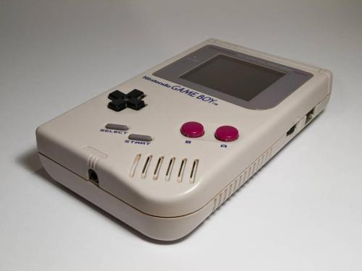
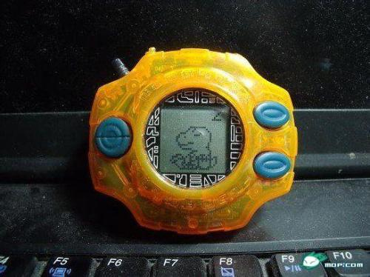
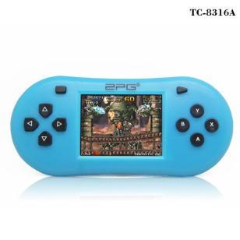
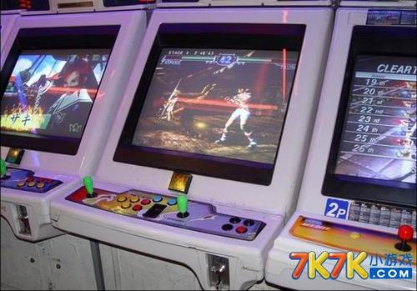
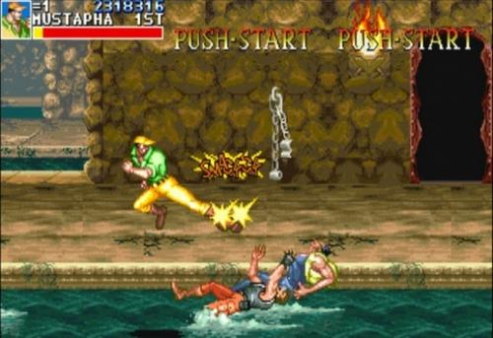
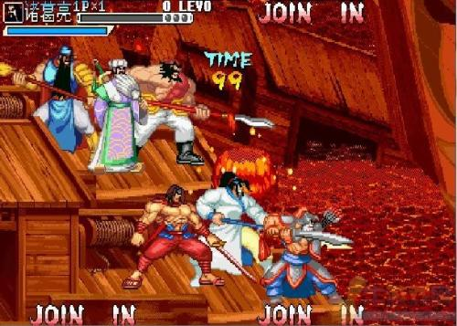
电子游戏认识哪些？
Notes:
与学生互动：这些游戏机谁见过？拥有过？这些游戏对你的童年产生什么影响？（不可磨灭的记忆）
与家长互动：给孩子买过哪些？去游戏厅抓过孩子吗？

Slide 5
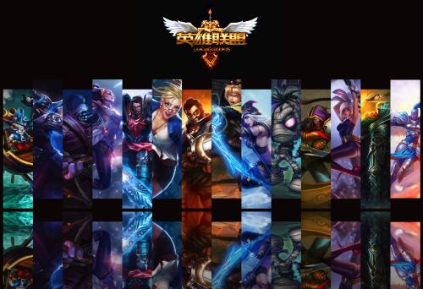
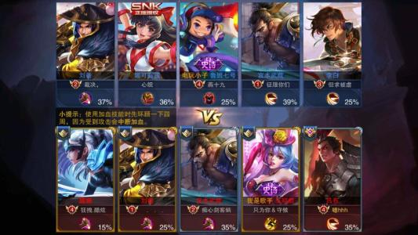
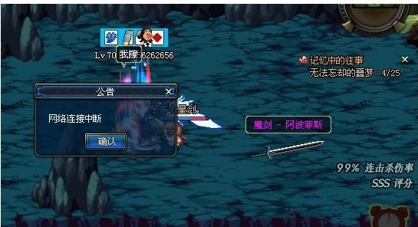
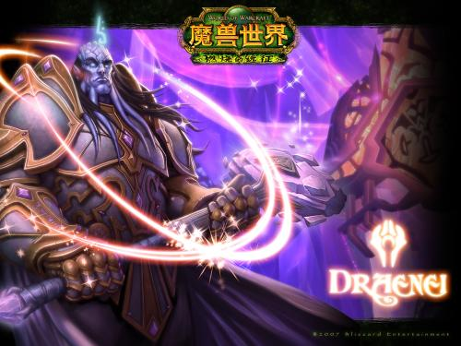
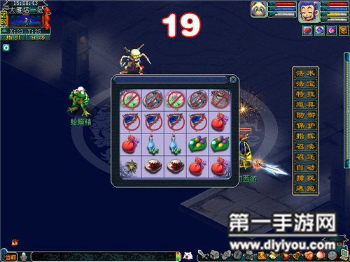
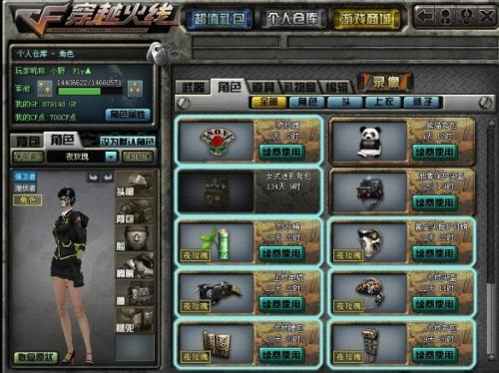
还在玩的有哪些？
Notes:
现在的游戏越来越多，质量越来越好，而正式进入社会的学生也越来越多，咱们也越来越不得不考虑生活，怎么办？何不以兴趣为基础，在游戏行业打拼一番事业呢？

Slide 6






选择IT之初衷
我玩游戏贼强
我游戏点子贼多
黑客贼牛呗
程序员工资贼高
帅哥美女贼靓
我贼需要轻松体面且高薪的工作
Notes:
帅哥美女：程序鼓励师

Slide 7
选择IT之目标
我要成为马化腾那样的大老板请马云喝茶
我要成为玩家眼中无所不能的GM
我要年薪百万走向人生巅峰
我要做我心中的那个游戏
我要进入大企干大事
我要学好编程技术

Slide 8
选择IT之现状
难以启齿的挂科。
没完没了的毕设。
不知何处的工作。
一窍不通的外行。
甚至报个培训都不知道是否正是我想要学的——游戏开发。
上帝啊，我很迷茫，求给我指一条路。

Slide 9
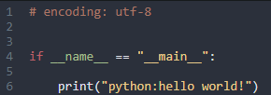
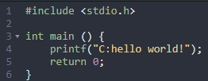
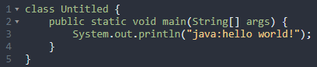
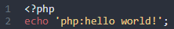
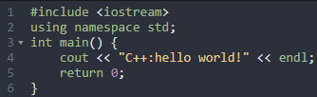
你好世界
Notes:
各大语言helloworld实例
与学生互动：都认识哪些语言？
游戏开发必备之语言！！！

Slide 10
cocos引擎优势
1、容易上手
2、开源
3、跨平台
Notes:
游戏开发必备之引擎选择！！！

Slide 11
自我介绍
1、从小疯狂热爱游戏。
2、ACMer。
3、5年游戏开发经验。
4、棋牌，RPG，回合制，即时制。
5、手游，端游。
6、cocos，unity，egret

Slide 12
课程优势
1、最新的教学体系
2、随到随学，随时都在做新东西。
3、大企核心开发者传业授课。
4、找工作套路指点。
Notes:
体系：不是概念讲完然后讲代码，而是把知识点融入到实战中讲解，让同学对原本枯燥的知识点习以为常之。主打带着作品去上岗。
随到随学：随时进来都是在做从头开始的新开发，不存在跟不上课的情况。
大企开发者：丰富的项目工作经验，给学员提供珍贵的工作经验指导，以及给学员指路。
找工作套路：
1、金三银四，金九银十
2、怎么获取招聘信息
3、怎么应对笔试、面试
4、面试需要注重的很多细节，如提前了解公司背景、产品，游戏方面的见解
5、教学员推销自己，怎么把自己做的东西展现出来

Slide 13
For循环
在For循环，你能收获到：
1、开发自己专属的游戏，在电脑、手机（安卓/苹果）上安装能玩，分享给自己的朋友、家人。
2、切身体验真实严格工作环境。
3、强行具备三年游戏开发经验。
4、带着作品找工作。
Notes:
真实工作环境：用学分代替工资来绑定学员的切身利益，按照公司的需求给出到验收的整个流程，提供一份宝贵的项目维护经验。
三年开发经验：讲师传授自己工作中碰到的各种问题、各种情景、各种环境、各种挑战。
带作品找工作：作品、学习成绩、竞赛奖项，是公司衡量学生水平的三大准则，除此之外其实公司并不能确定你这个学生能力怎么样，而作品和竞赛奖项的分量远高于学习成绩。

Slide 14
教学项目案例
人手一份：
1、扫雷、2048
2、飞翔的小鸟
3、塔防游戏
4、对战五子棋
5、多人实时坦克大战
6、麻将对战
7、20个游戏选题
企业实战：
30份需求单（策划）
讲师分配任务（主程）
学员自主实现完成（正式工作）
讲师指点疑难问题（主程）
需求验收（测试）
* 优秀选拔（项目奖金）
Notes:
20个游戏选题：人手一个选题，按照选题独自完成一个游戏。
企业实战：模拟企业工作的全过程，让学员充分体验正式工作的节奏，保障学员上岗后的适应问题。
策划是什么职业，加以简单介绍

Slide 15
结束语
世界上并不缺少美，而是缺少发现美的眼睛 ——罗丹
聪明的人不常看书，也能拿高分，只因为学习方法 ——刘浩
欢迎优秀的你，来到For循环；
我们将陪伴你，闯过学校向社会的过渡难关；
亦配合你寻觅、发现正确的学习方法；
游戏开发，就那么点破事儿。
Notes:
罗丹名言针对：学生都很优秀，没表现出优秀是因为没有被发掘出优秀所在

